Slide 1




ISoundLab’s company
Home
Service
About Us
Contact
ENJOY MUSIC, ENJOY THE LAB

Slide 2


SoundLab’s company
Home
Service
About Us
Contact
Indice
01
Cos’è SoundLab?
Il cloud
04
02
Il Client
05
Conclusione
03
Il Backend

Slide 3

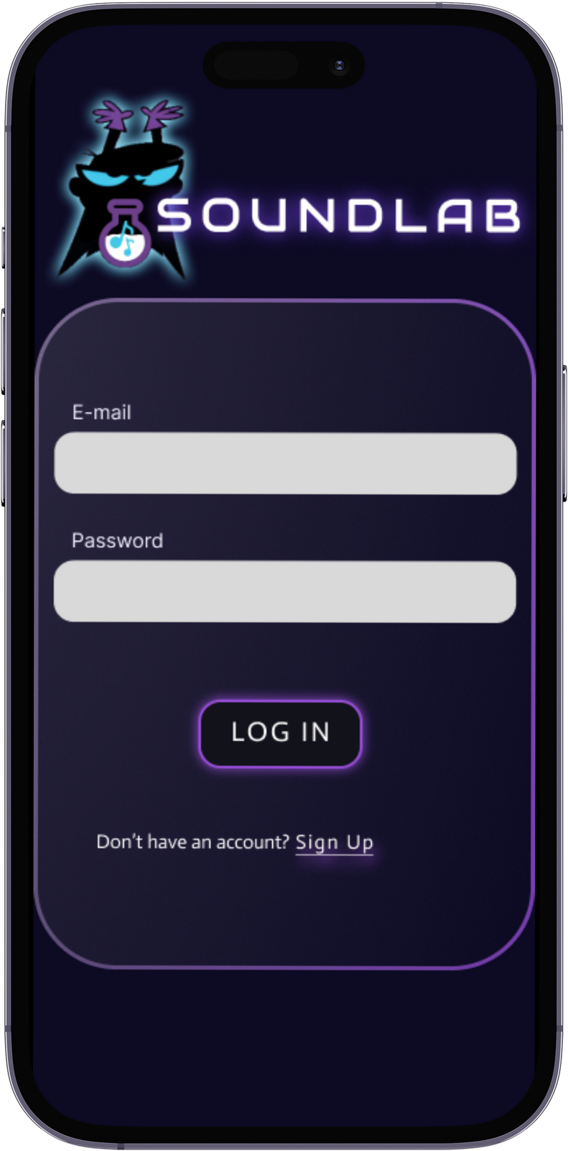
SoundLab’s company
Home
Service
About Us
Contact
Welcome to
SoundLab
Dedicato agli appassionati di musica
Vasta selezione di brani e generi musicali
Soddisfa tutti i gusti degli utenti registrati
Esplorare ed ascoltare musica
Creare e gestire le proprie playlist
Creare il proprio profilo utente
Visualizzare le proprie playlist
Servizi offerti

Slide 4
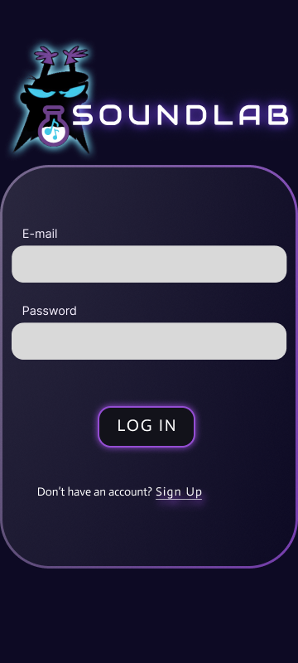
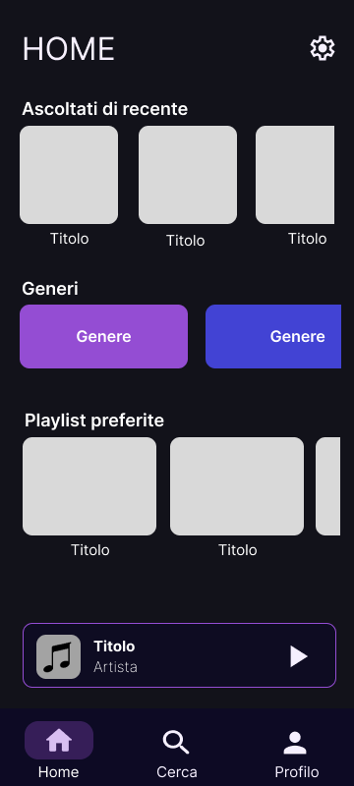
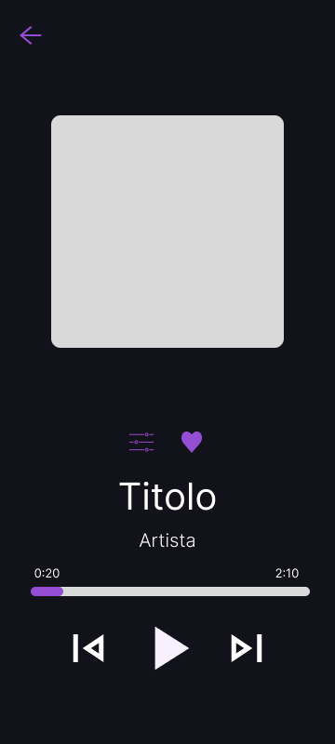
SoundLab’s company
Home
Service
About Us
Contact
Come è composta?
01
Un robusto back-end progettato per garantire prestazioni elevate e scalabilità in base alle esigenze dell’utenza
02
Un’ interfaccia front-end semplice e moderna, progettata per rendere intuitiva la navigazione.
03
Tecnologie all’avanguardia, tra cui servizi di public Cloud Computing che permettono di massimizzare la scalabilità e le prestazioni del sistema

Slide 5

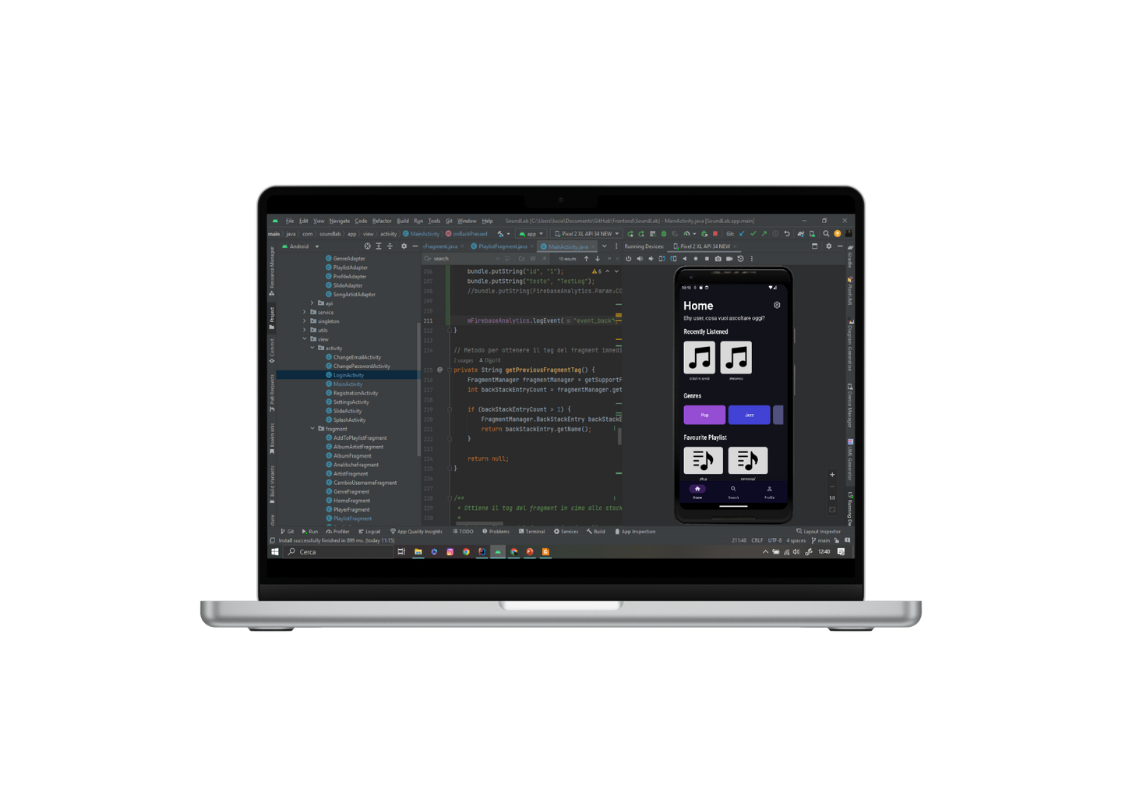

SoundLab’s company
Home
Service
About Us
Contact
Il Client
Login e registrazione
Visualizzazione e gestione profilo
Ricerca ed ascolto tracce musicali
Creazione gestione playlist
Solo l’utente admin visualizza le analitiche del sistema
Tecnologie utilizzate
RJX Java
Retrofit
Android Studio
Glide
Toasty
...

Slide 6


SoundLab’s company
Home
Service
About Us
Contact
Il Backend
Configurazione semplificata
Avvio rapido
Ampio ecosistema
Facilità di deployement
Robusta comunità e supporto

Slide 7


SoundLab’s company
Home
Service
About Us
Contact
Il cloud
EC2
RDS
S3
Amplify
01
Amazon EC2 (Elastic Compute Cloud) è un servizio di Amazon Web Services (AWS) che fornisce capacità di calcolo scalabile nel cloud, permettendo agli utenti di eseguire applicazioni su macchine virtuali configurabili.
02
Amazon RDS (Relational Database Service) è un servizio di Amazon Web Services (AWS) che facilita la configurazione, gestione e scalabilità di database relazionali nel cloud, supportando vari motori come MySQL, PostgreSQL, Oracle, e SQL Server.
03
Amazon S3 (Simple Storage Service) è un servizio di Amazon Web Services (AWS) che offre storage scalabile e sicuro per il salvataggio e il recupero di qualsiasi quantità di dati da qualsiasi posizione su internet.
04
AWS Amplify è una piattaforma di sviluppo di AWS che semplifica la creazione di applicazioni web e mobile, fornendo strumenti e servizi per l'autenticazione, l'archiviazione, le API, e l'hosting continuo

Slide 8
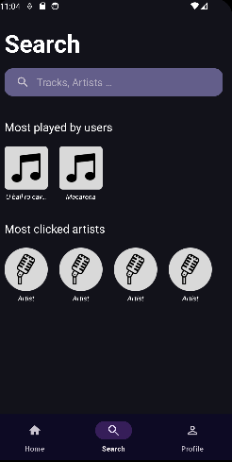
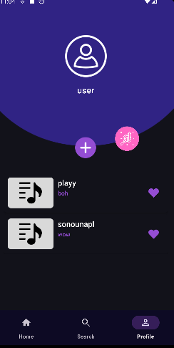
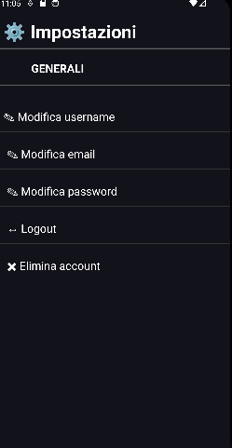

SoundLab’s company
Home
Service
About Us
Contact
Idee per il
futuro
Durante lo sviluppo, abbiamo posto particolare attenzione all’esperienza utente, creando un’interfaccia grafica semplice e intuitiva che facilita la navigazione e l’interazione con le varie funzionalità. Inoltre, l’adozione di tecnologie moderne e l’architettura modulare garantiscono flessibilità e scalabilità del sistema.
Nonostante i risultati raggiunti, esistono ancora numerosi margini di miglioramento e sviluppi futuri per l’applicazione
01
Implementazione di funzionalità collaborative, come la condivisione di playlist tra utenti
02
Implementazione di meccanismi di monetizzazione, come abbonamenti premium o vendita di
contenuti aggiuntivi

Slide 9


SoundLab’s company
Home
Service
About Us
Contact
Thank You

